Slide 1
سوق المنافسة التامة
أ. د.عبد الستار عبد الجبار موسى
استاذ النظرية الاقتصادية الجزئية
في الجامعة المستنصرية - العراق

Slide 2
مفهوم السوق:- يمكن فهم السوق من الناحية الاقتصادية على انه(تقابل كل من العرض والطلب)
سواء كان ذلك في سوق تقليدية في مكان محدد او من خلال سوق الكترونية والسوق في التحليل الاقتصادي الجزئي يتناول سلعة واحدة .

Slide 3
اشكال الاسواق الاقتصادية وكيف يمكن تميزها
اشكال الاسواق الاقتصادية هي
1.سوق المنافسة التامة
2. سوق المنافسة الاحتكارية
3. سوق احتكار القلة
4. سوق الاحتكار التام

Slide 4
ويمكن التمييز بين تلك الاسواق من خلال عدد من المعايير اهمها:-
1.مرونة الطلب السعرية للسلعة
2.عدد المنتجين
3.طبيعة السلعة وبدائلها،او درجة تجانسها
4.حرية دخول المنتجين الجدد الى السوق
5.درجة تاثير المنتج على السعر من خلال كمية العرض
6.المعلومات التي يمتلكها المنتجون او المستهلكون عن السوق
7.مستوى او حجم الارباح التي يحققها المنتجون

Slide 5
سوق المنافسة التامة
مواصفات سوق المنافسة التامة
1.ان مرونة الطلب السعرية فيه لانهائية.
2.وجود عدد كبيرجدا من المنتجين
3.السلع المنتجة متجانسة وتعتبر بدائل تامة لبعضها،والسلع الزراعية هي اقرب مثال لها.
4.حرية دخول المنتجين الى السوق.
5.امتلاك المنتجين والمستهلكين المعلومات الكاملة عن السوق كالاسعار والكميات مثلا
6. يتحدد السعر في خارج السوق(معطى)وبذلك فلا تأثير عليه من المنتجين و المستهلكين.
لاحظ ان منحنى الطلب لانهائي المرونة وان السعر ثابت بالرغم من تغير العرض من
S الى1S
7.مستوى الارباح التي يحققها المنتجون اعتيادية

Slide 6
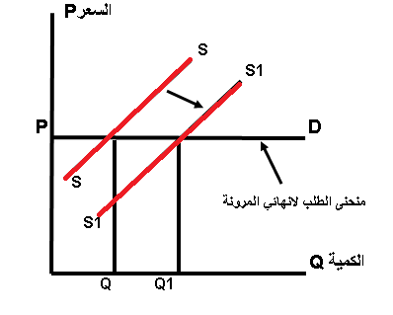

Slide 7

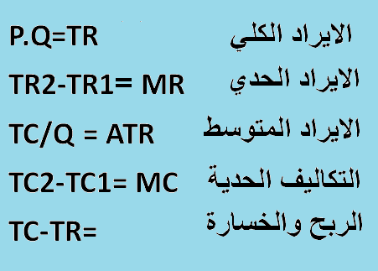
في سوق المنافسة التامة السعر = الايراد الحدي =الايراد المتوسط
ان السعر في سوق المنافسة التامة (معطى) ولايتحكم به المنتج من خلال تغيير العرض،
وبالتالي فان سعر كل الوحدات المنتجة متساوي

Slide 8
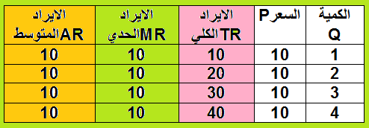

Slide 9
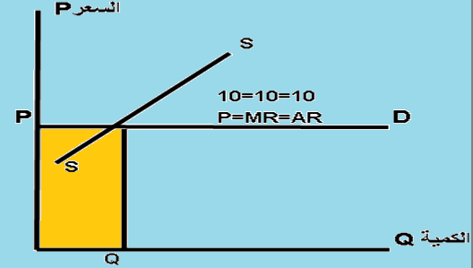

Slide 10
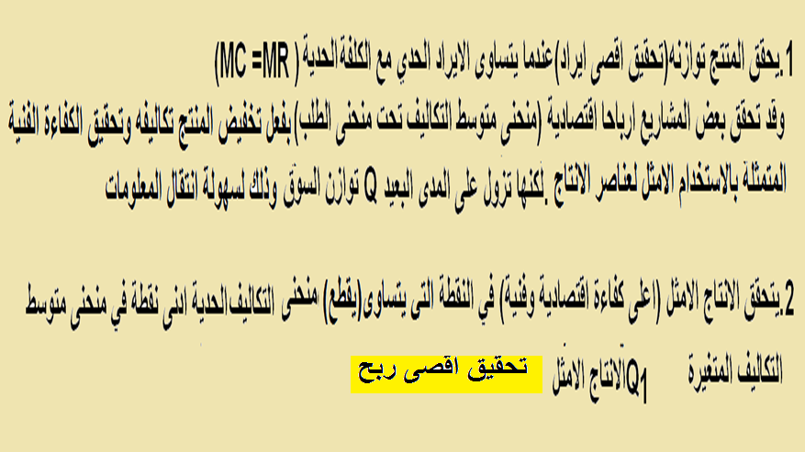
حالة التوازن،وحالة الانتاج الامثل في سوق المنافسة التامة على المدى القصير

Slide 11
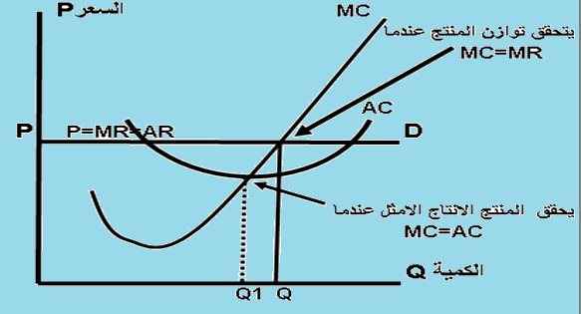

Slide 12
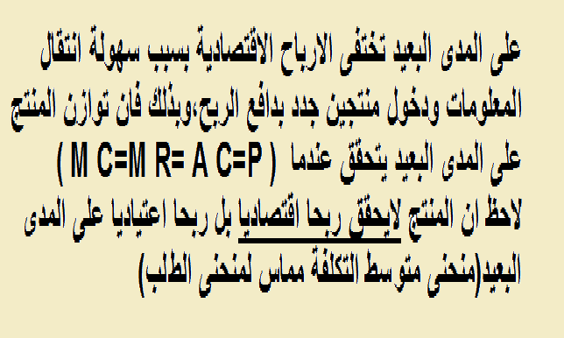
توازن المنتج في سوق المنافسة التامة على المدى البعيد

Slide 13
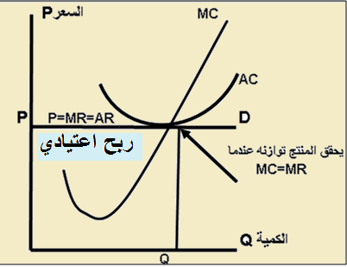

Slide 14
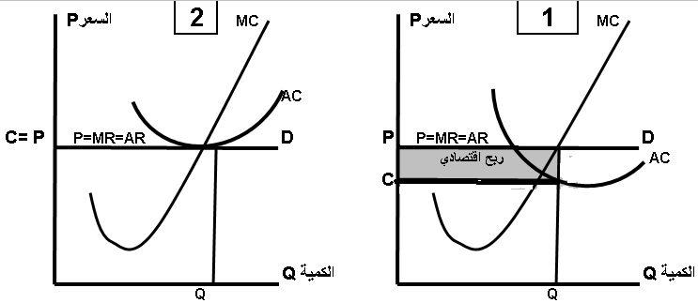
حالات الربح والخسارة التي يمكن ان يتعرض لهاالمشروع في السوق المنافسة التامة على المدى القصير
. يحقق المشروع ربحا اقتصاديا بسبب تطويره للاساليب الفنية 1
2. يحقق المشروع ربحا اعتياديا فقط

Slide 15
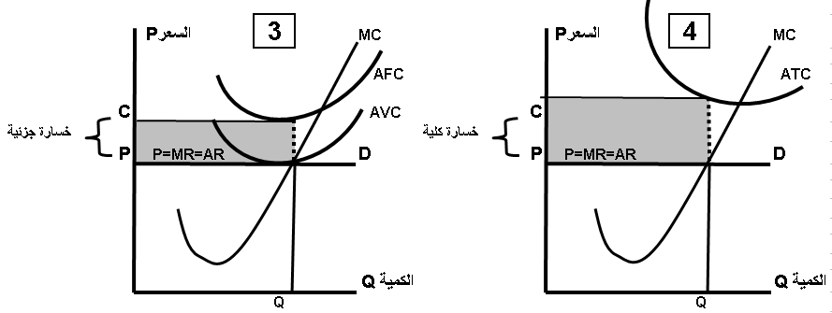

Slide 16
شكرا لاصغائكم
Thanks for your attention

